Slide 1
Моделирование сейсмических воздействий на бак с жидкостью.
Выполнил: Д.И. Яреха
Руководитель,
д. ф.-м.н., профессор Д.А. Индейцев
Консультант,
Ассистент к.т.н. В.С. Модестов
Санкт-Петербург, 2021 г.

Slide 2
Содержание работы
Оглавление
1. Введение
2. Линейно-спектральная теория сейсмостойкости
3. Синтезированная модель сейсмического воздействия СА-482
4. Методика Хаузнера
5. Методика Н.А. Николаенко
6. Расчет конструкций по линейно-спектральной теории сейсмостойкости
7. Расчет по методике Хаузнера
8. Проектировочный расчет конструктивных элементов резервуара
9. Модальный анализ бака с жидкостью в ANSYS
10. Модальный анализ пустого резервуара
11. Заключение
Список использованных источников
2/21

Slide 3
Цель и задачи исследования
Общую цель можно определить как исследование и верификация методов расчета связанных гидроупругих колебаний резервуара с жидкостью с целью оценки резервуара на сейсмостойкость
Проведение модального анализа, поиск собственных частот и форм колебаний жидкости в резервуарах с жесткими стенками
Изучение и сравнение разных методов подхода к моделированию жидкости в резервуаре
Анализ напряженно-деформированного состояния конструкции резервуара.
Актуальность
Проблема обеспечения прочности цилиндрических резервуаров для хранения нефтепродуктов имеет важное значение и является весьма актуальной
3/21

Slide 4
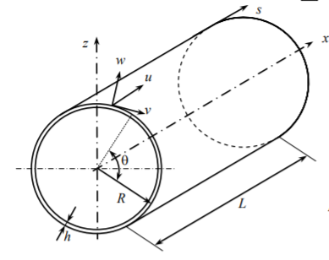
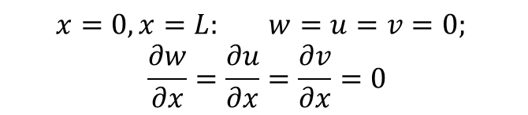
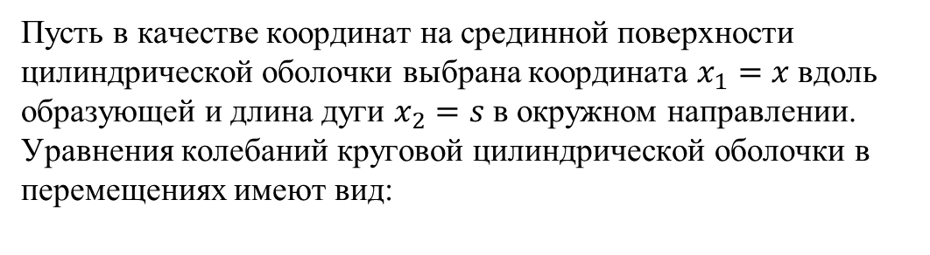
Модельная задача
Рассмотрим собственные частоты и формы цилиндрической оболочки, закрепленной на обоих концах. L=8 м, h=6 мм, R=2.5 м. Материал бака – конструкционная сталь.
Пусть в качестве координат на срединной поверхности цилиндрической оболочки выбрана координата $x_{1}=x$ вдоль образующей и длина дуги $x_{2}=s$ в окружном направлении. Уравнения колебаний круговой цилиндрической оболочки в перемещениях имеют вид:
$$\frac{Eh}{1−v^{2}}\left(\frac{∂^{2}u_{1}}{∂x^{2}}+\frac{1−v}{2}∗\frac{∂^{2}u_{1}}{∂s^{2}}+\frac{1+v}{2}∗\frac{∂^{2}u_{2}}{∂x∂s}+\frac{v}{R}∗\frac{∂w}{∂x}\right)=ρh\frac{∂^{2}u_{1}}{∂t^{3}}$$
$$\frac{Eh}{1−v^{2}}\left(\frac{∂^{2}u_{2}}{∂s^{2}}+\frac{1−v}{2}∗\frac{∂^{2}u_{2}}{∂x^{2}}+\frac{1+v}{2}∗\frac{∂^{2}u_{1}}{∂x∂s}+\frac{1}{R}∗\frac{∂w}{∂s}\right)=ρh\frac{∂^{2}u_{2}}{∂t^{2}}$$
$$\frac{1}{R}∗\frac{Eh}{1−v^{2}}\left(v\frac{∂u_{1}}{∂x}+\frac{∂u_{2}}{∂s}+\frac{w}{R}\right)=−ρh\frac{∂^{2}w}{dt^{2}}$$
Граничные условия на верхнюю и нижнюю грань: в заделке отсутствуют прогибы и невозможен поворот сечения
$$x=0, x=L: w=u=v=0;$$
$$\frac{∂w}{∂x}=\frac{∂u}{∂x}=\frac{∂v}{∂x}=0$$
И. А. Биргер, Я. Г. Пановко, Прочность, устойчивость, колебания, Справочник в трех томах, Том 3, Москва, Машиностроение, 1968, стр. 437
4/21

Slide 5

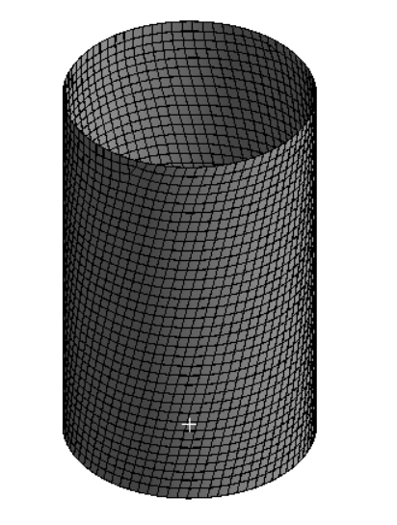


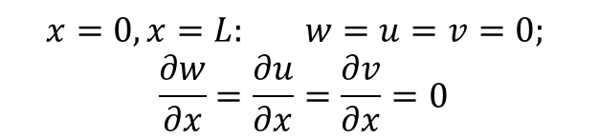
Модельная задача
$$x$$
Конечно-элементная постановка:
Рассмотрим собственные частоты и формы цилиндрической оболочки, закрепленной на обоих концах. Длина оболочки равна 8 м, ее толщина 6 мм, а радиус 2.5 м
Граничные условия на верхнюю и нижнюю грань: в заделке отсутствуют прогибы и невозможен поворот сечения
$$x=0, x=L: w=u=v=0;$$
$$\frac{∂w}{∂x}=\frac{∂u}{∂x}=\frac{∂v}{∂x}=0$$
Материал оболочки – конструкционная сталь с параметрами:
$$ρ=7850\frac{кг}{м^{3}}; E=2∗{10}^{11} Па; v=0.3.$$
Количество элементов | Количество узлов
2783 | 2860
Тип элемента бака – SHELL181
5/21

Slide 6
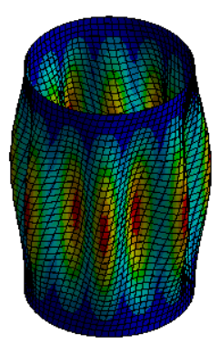
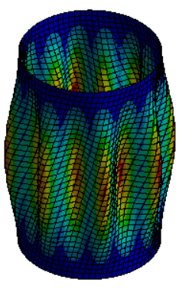
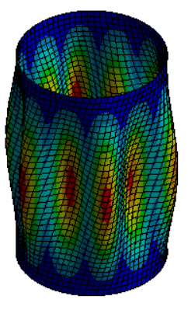
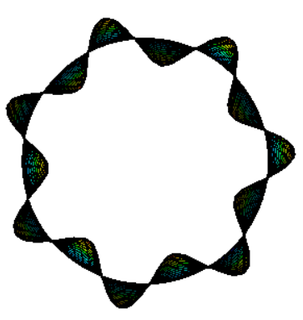
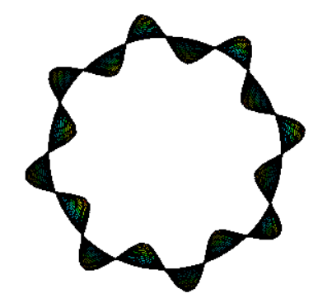
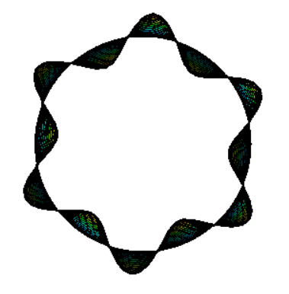
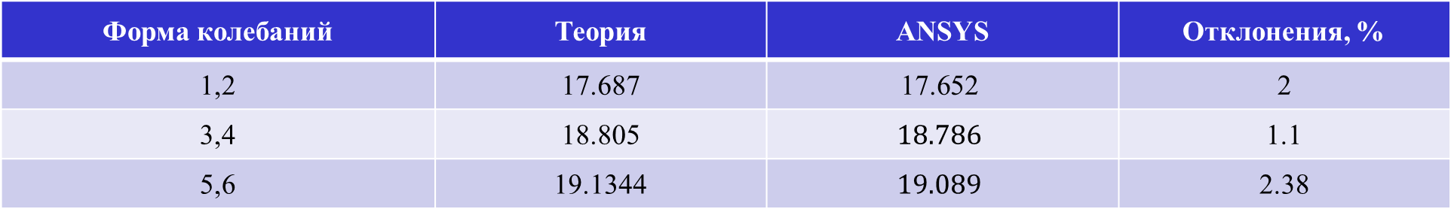
Расчет цилиндрической оболочки
Рассмотрим собственные формы колебаний оболочки, в том числе вид сверху. Сравним результаты с аналитическим решением.
Форма колебаний | Теория | ANSYS | Отклонения, %
1,2 | 17.687 | $$\text{17.652}$$ | 2
3,4 | 18.805 | $$18.786$$ | 1.1
5,6 | 19.1344 | $$19.089$$ | 2.38
6/21

Slide 7
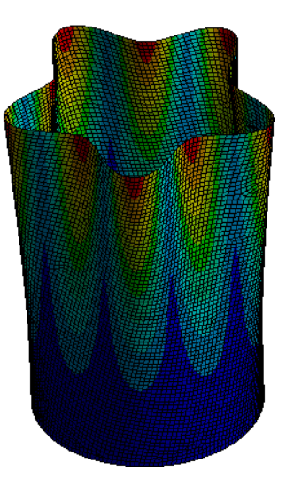
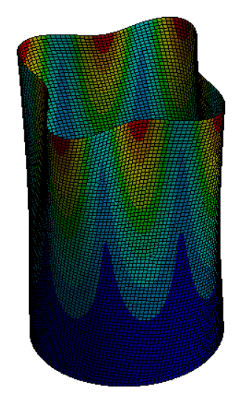
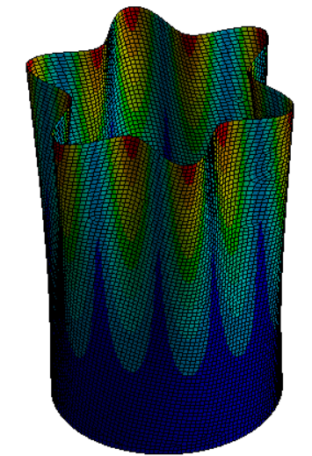



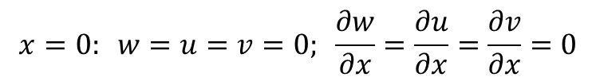

Модальный анализ цилиндрического резервуара
Рассмотрим собственные частоты и формы колебаний бака без жидкости под действием силы тяжести. Высота оболочки – 8м, радиус – 2.5 м, толщина стенки – 6 мм.
$$x=0: w=u=v=0; \frac{∂w}{∂x}=\frac{∂u}{∂x}=\frac{∂v}{∂x}=0$$
Граничные условия:
Материал бака – конструкционная сталь с параметрами:
$$ρ=7850\frac{кг}{м^{3}}; E=2∗{10}^{11} Па; v=0.3.$$
Тип элемента бака – SHELL181
Количество элементов | Количество узлов
2783 | 2860
$$f_{1}=7.0038$$
$$f_{3}=7.332$$
$$f_{5}=8.6952$$
7/21

Slide 8
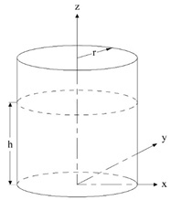
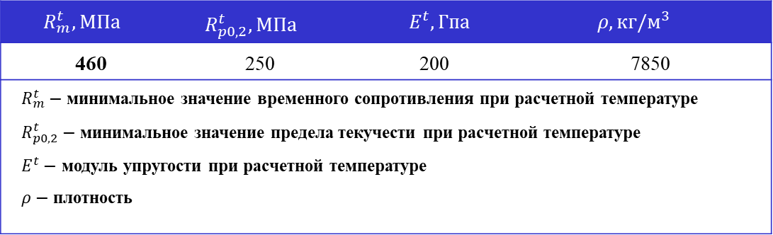
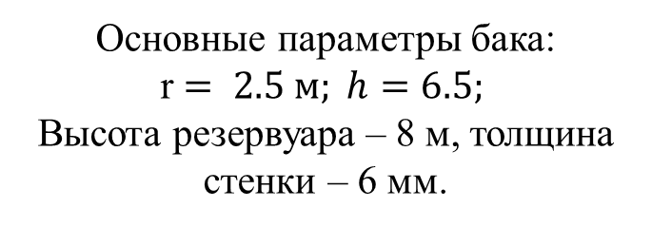


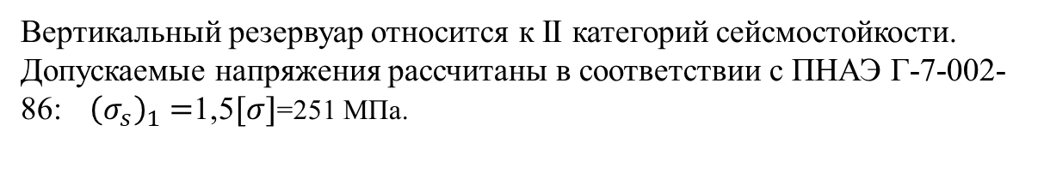
Модальный анализ бака с жидкостью
Уравнение Лапласа: $∆φ=\frac{∂^{2}φ}{∂t^{2}}+\frac{∂^{2}φ}{∂t^{2}}+\frac{∂^{2}φ}{∂t^{2}}=0$
Граничные условия: $\frac{∂^{2}φ}{∂t^{2}}+g\frac{∂φ}{∂z}=0 при z=h; \frac{∂φ}{∂n}=0$
Вертикальный резервуар изготовлен из стали.
$$R_{m}^{t}, МПа$$ | $$R_{p0,2}^{t}, МПа$$ | $$E^{t}, Гпа$$ | $$ρ, кг/м^{3}$$
460 | 250 | 200 | 7850
$R_{m}^{t}−$ минимальное значение временного сопротивления при расчетной температуре $R_{p0,2}^{t}−$ минимальное значение предела текучести при расчетной температуре $E^{t}−$ модуль упругости при расчетной температуре $ρ−$ плотность
Материал жидкости – вода с параметрами:
Основные параметры бака:
r$= 2.5 м; h=6.5;$
Высота резервуара – 8 м, толщина стенки – 6 мм.
$$ρ=1000\frac{кг}{м^{3}}; c=1500\frac{м}{с}; μ=8.9∗{10}^{−4} Па∗с.$$
Вертикальный резервуар относится к II категорий сейсмостойкости. Допускаемые напряжения рассчитаны в соответствии с ПНАЭ Г-7-002-86:${\left(σ_{s}\right)}_{1}=$1,5$[σ]$=251 МПа.
8/21
Кочин Н.Е., Кибель И.А., Розе И.В., Теоретическая механика Часть 1, 1963, стр 489

Slide 9
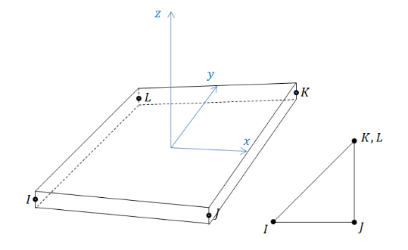
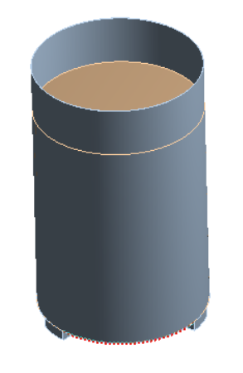
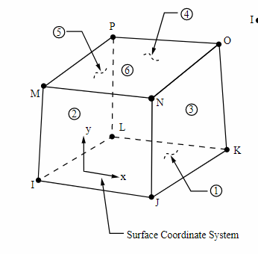
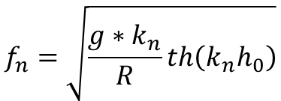


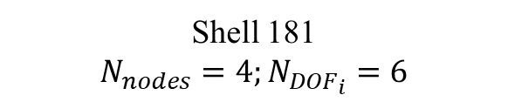
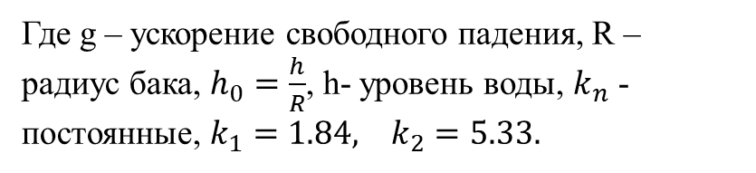
Модель бака с описанием жидкости с помощью КЭ
Свободная поверхность
Наличие жидкости в резервуаре приводит к изменению собственных частот и форм конструкции.
Оценить значения собственных частот свободных колебаний жидкости можно оценить по формуле:
Shell 181
$N_{nodes}=4;N_{DOF_{i}}=6$
$$f_{n}=\sqrt{\frac{g∗k_{n}}{R}th\left(k_{n}h_{0}\right)}$$
Где g – ускорение свободного падения, R – радиус бака, $h_{0}=\frac{h}{R}$, h- уровень воды, $k_{n}$ - постоянные, $k_{1}=1.84, k_{2}=5.33.$
$$N_{elements}=30919$$
$$N_{nodes} =93148$$
Область закрепления
Fluid 80
$$N_{nodes}=8;N_{DOF_{i}}=3$$
9/21
Бирбраер А.Н. Расчет конструкций на сейсмостойкость, 1998, стр. 197

Slide 10
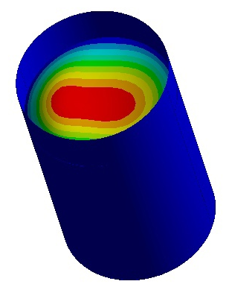
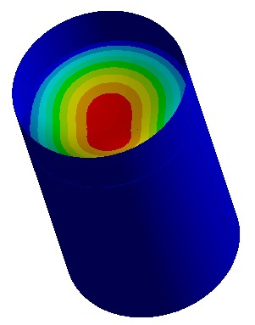
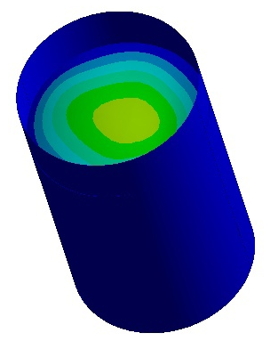
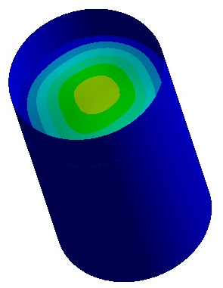
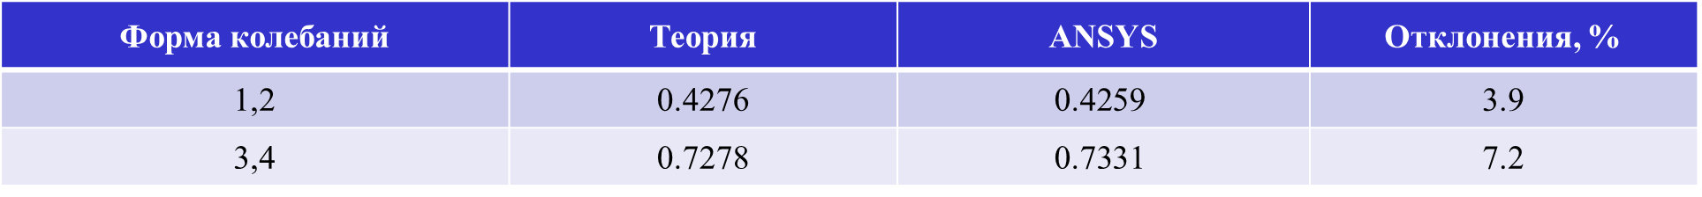
Модальный анализ с использованием элемента fluid80
Форма колебаний | Теория | ANSYS | Отклонения, %
1,2 | 0.4276 | $$\text{0.4259}$$ | 3.9
3,4 | 0.7278 | $$\text{0.7331}$$ | 7.2
10/21

Slide 11
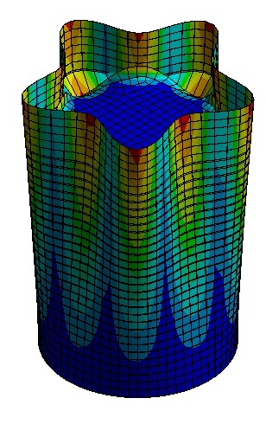
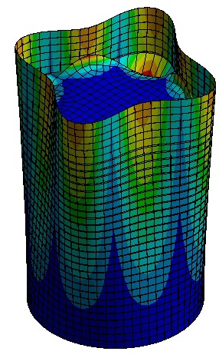
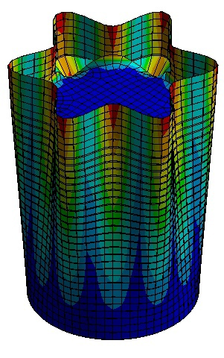






Модальный анализ бака с жидкостью
$$f_{1}=3.2769$$
$$f_{3}=3.3563$$
$$f_{5}=3.9399$$
$$без жидкости −7.0038$$
$$без жидкости −7.332$$
$$без жидкости −8.6952$$
Как мы видим, наличие жидкости в резервуаре приводит к изменению собственных частот и форм конструкции. Появляются более низкие собственные частоты бака, а также частоты жидкости.
11/21

Slide 12
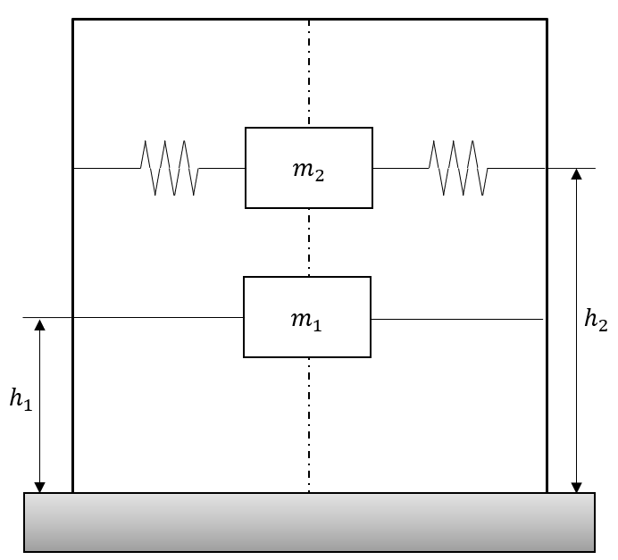
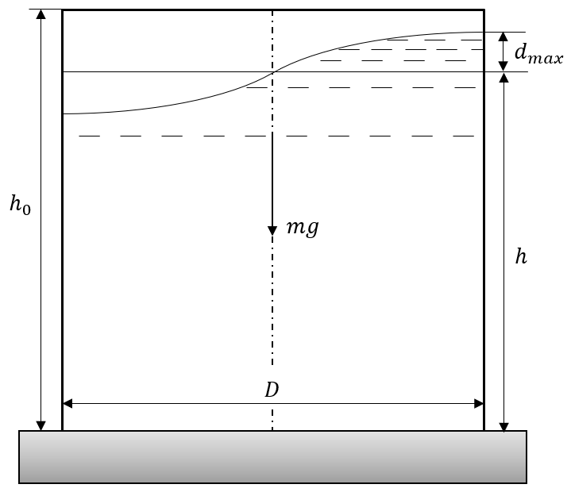
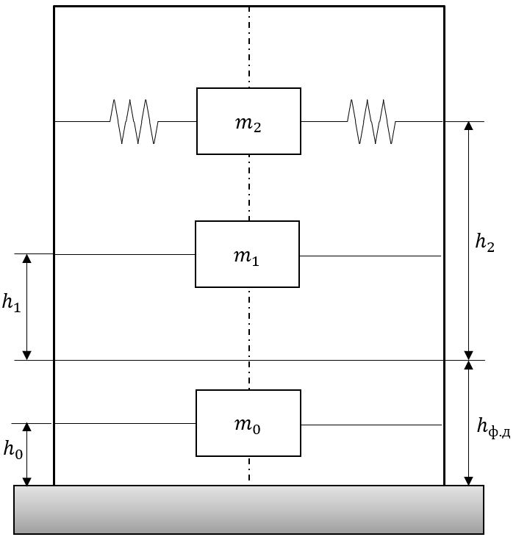


Методика Хаузнера
$$\frac{h}{D}<ξ_{0}$$
$$\frac{h}{D}≥ξ_{0}$$
12/21

Slide 13
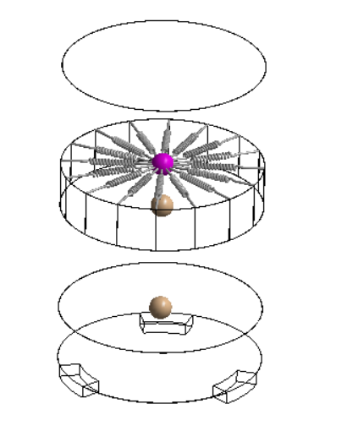
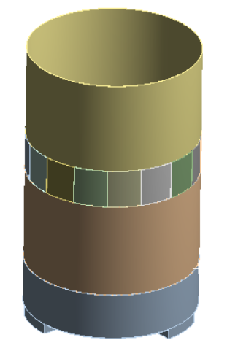














Модель бака с описанием жидкости по методике Хаузнера
$m_{2}=\left(m\frac{ξ_{0}}{ξ}\right)\frac{0.23∗tgh\left(3.68∗ξ_{0}\right)}{ξ}=12923 кг$
$m_{1}=\left(m\frac{ξ_{0}}{ξ}\right)\frac{2∗ξ_{0}}{\sqrt{3}} tgh\left(\frac{\sqrt{3}}{2∗ξ_{0}}\right)=52244 кг$
$$m_{2}$$
$m_{0}=m\left(1−\frac{ξ_{0}}{ξ}\right)=53996 кг$
$h_{ф.д.}= h\left(1−\frac{ξ_{0}}{ξ}\right)=2.75 м$
$$m_{1}$$
$h_{2}=\left(h\frac{ξ_{0}}{ξ}\right)\left(1−\frac{ch\left(3.68∗ξ_{0}\right)−β}{3.68∗ξ_{0}∗sh\left(3.68∗ξ_{0}\right)}\right)=2.553 м$
$h_{1}=0.38∗\left(h\frac{ξ_{0}}{ξ}\right)\left[1+α∗\left(\frac{m}{m_{1}}\frac{ξ_{0}}{ξ}−1\right)\right]=1.425$
$$m_{0}$$
$h_{0}=\frac{1}{2}h\left(1−\frac{ξ_{0}}{ξ}\right)=1.375 м$
$ω_{1}^{2}=\frac{3.68∗g}{D}tgh\left(3.68∗ξ_{0}\right)=7.163\frac{1}{c}$
$k=ω_{1}^{2}m_{2}=92562\frac{Н}{м}$
${f_{1}}_{analytic}=\frac{ω_{1}}{2π}=0.426 Гц$
$$Область \\ закрепления$$
13/21

Slide 14
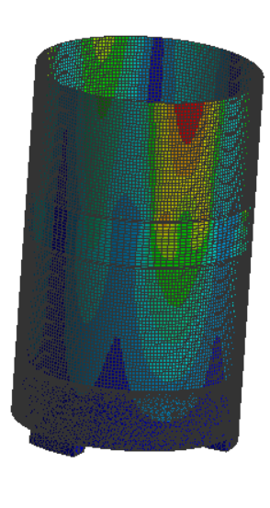
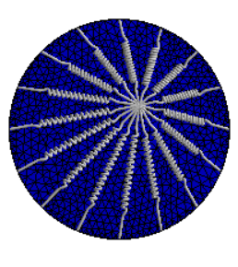

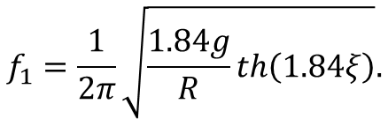

Модальный анализ на основе методики Хаузнера
Исследование зависимости первой собственный частоты от относительной глубины резервуара.
Аналитическое выражение для первой частоты:
$$f_{1}=\frac{1}{2π}\sqrt{\frac{1.84g}{R}th\left(1.84ξ\right)}.$$
$$ξ=\frac{h}{R}$$
- относительная глубина резервуара
Первая собственная форма колебаний
$f_{1}=0.42$6
14/21

Slide 15
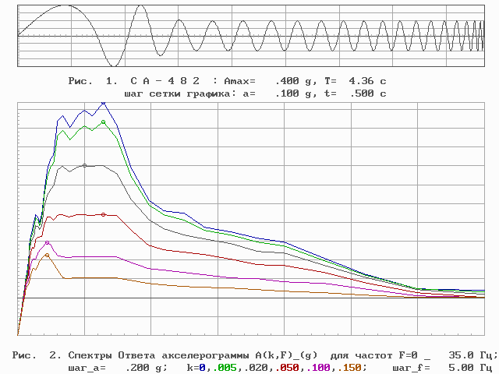
    Синтезированная модель сейсмического воздействия СА-482
Синтезированная акселерограмма и ее действительные спектры ответа при $A_\max{=0.4g}$
15/21

Slide 16
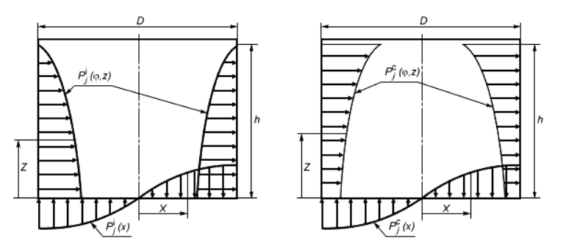
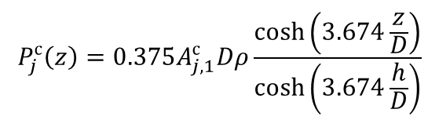
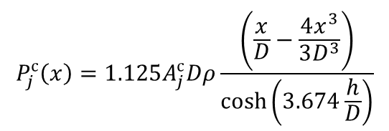
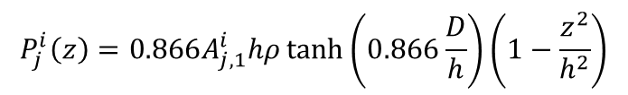
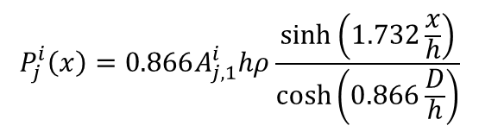
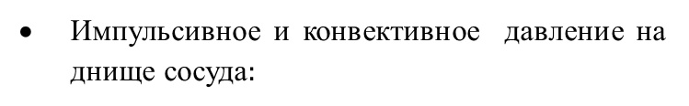
Расчетные эпюры гидродинамических давлений
Импульсивное и конвективное давление на стенки:
$$P_{j}^{i}\left(z\right)=0.866A_{j,1}^{i}hρ\tanh\left(0.866\frac{D}{h}\right)\left(1−\frac{z^{2}}{h^{2}}\right)$$
$$P_{j}^{с}\left(z\right)=0.375A_{j,1}^{с}Dρ\frac{\cosh\left(3.674\frac{z}{D}\right)}{\cosh\left(3.674\frac{h}{D}\right)}$$
Рассчитанные эпюры гидродинамических давлений
Импульсивное и конвективное давление на днище сосуда$:$
$$P_{j}^{i}\left(x\right)=0.866A_{j,1}^{i}hρ\frac{\sinh\left(1.732\frac{x}{h}\right)}{\cosh\left(0.866\frac{D}{h}\right)}$$
$$P_{j}^{с}\left(x\right)=1.125A_{j}^{с}Dρ\frac{\left(\frac{x}{D}−\frac{4x^{3}}{3D^{3}}\right)}{\cosh\left(3.674\frac{h}{D}\right)}$$
На днище
На стенки
16/21

Slide 17
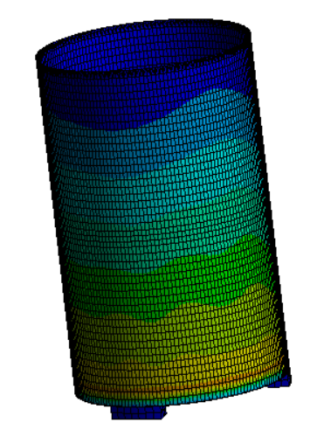
Результаты по методике Хаузнера
В качестве расчетных напряжений рассматривается интенсивность напряжений от мембранной составляющей.
Наибольшие напряжения наблюдаются вблизи опоры и не превышают 25.608 МПа, что не превышает допускаемых напряжений.
Распределение напряжений вдоль образующей
Распределение напряжений
17/21

Slide 18

Методика Николаенко
В России вопросу сейсмостойкости резервуара посвящены работы Н.А. Николанко. Формулы в этой методике рассчитаны из следующих предположений:
резервуар абсолютно жесткий;
жидкость, заполняющая резервуар, обладает вязкостью;
сейсмическое движение основания является случайным процессом по времени или
импульсивным;
рассматривается переходный процесс колебания жидкости в резервуаре и считается, что длительность землетрясения составляет 30 сек
рассматриваются горизонтальные движения резервуара.
Весь расчет резервуара на сейсмическое воздействие разбит на три основных этапа:
Определение высоты волны - $A_{s}$;
Определение гидродинамического давления;
Нахождение контурного давления на днище (для расчета фундамента под резервуар).
18/21
Николаенко Н. А. Рекомендации по расчету резервуаров и газгольдеров на сейсмические воздействия, стр. 5

Slide 19



Модель бака с описанием жидкости по методике Николаенко
Распределение деформаций и напряжений в резервуаре.
Эпюры распределения гидродинамического давления жидкости в цилиндрическом резервуаре
19/21

Slide 20

Сравнение полученных мембранных напряжений
Методика | Допускаемые напряжения, Мпа | Расчетные значения напряжений, МПа
 | $${\left(σ\right)}_{1}$$ | $${\left(σ\right)}_{1}$$
Методика Хаузнера | 251 | 25.608
Методика Николаенко | 251 | 23.873
Также посчитаны силы и моменты, действующие на опору: F=101 КН, M=278 Н*м
Как мы видим, разные постановки дали похожий результат
20/21

Slide 21
Заключение
Были исследованы методики решения задач напряженно-деформированного состояния резервуаров, содержащих жидкость, как с помощью специальных методик, так и с помощью МКЭ.
Были проведены:
Модальный анализ пустого резервуара
Модальный анализ заполненного резервуара
Исследование методик учета жидкости
Определение напряжений в баке
В ходе работы было решено, что все рассмотренные методы достаточно хорошо описывают модель.
21/21

Slide 22
Спасибо за внимание!

